Slide 1
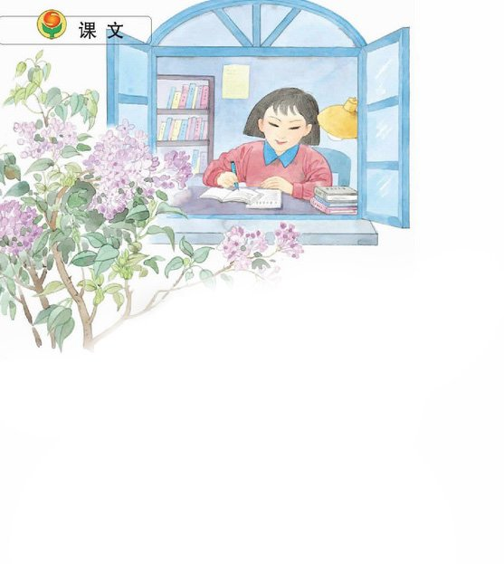
6 一株紫丁香

Slide 2
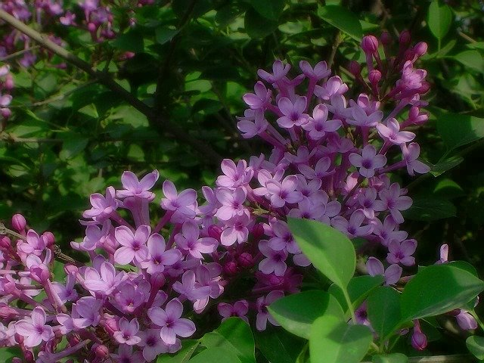

Slide 3
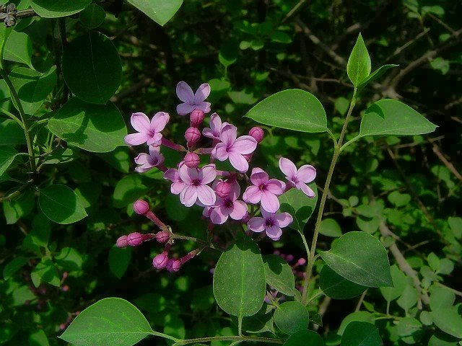


Slide 4
踮起脚尖儿
走进浓绿的小院，
我们把一株紫丁香
栽在老师窗前。

Slide 5

我们栽下一株紫丁香,为的是让
绿色的枝叶夜夜____;是让沙沙的绿
叶儿声帮你____;让满树盛开的小花
感谢你____;让花香飘进你____的梦
里.

Slide 6

老师 枝叶 伸进
浓绿 小院 消除
花香 脚尖 作伴

Slide 7

赞美老师的诗句：
1、春蚕到死丝方尽， 蜡炬成灰泪始干。
2、教师的春风，日日沐我心。
3、一位好老师，胜过万卷书。
4、您像一支红烛，为后辈献出了所有的热和光！
5、一日为师，终身为父。
6、园丁，崇高的称号，祝您桃李满天下，春晖遍四方。

Slide 8

谢谢指导

